Slide 1
স্বাগতম

Slide 2
পরিচিতি
পরিচিতি
পাঠ পরিচিতি
শ্রেণিঃ সপ্তম
বিষয়ঃ বিজ্ঞান
অধ্যায়ঃ দশম
পাঠঃ ১-২
সময়ঃ৫০মিনিট
তারিখঃ০৫-০৯-২০১৮ইং
উপস্থিত শিক্ষার্থীঃ ৩৪ জন
শিক্ষক পরিচিতি
মোঃতরিকুল ইসলাম
সহকারী শিক্ষক(বিজ্ঞান) বি,এসসি (অনার্স) এম,এসসি(পদার্থ)
নবাবগঞ্জ,দিনাজপুর
পাঠ পরিচিতি
শ্রেণিঃ সপ্তম
বিষয়ঃ বিজ্ঞান
অধ্যায়ঃ দশম
পাঠঃ ১-২
সময়ঃ৫০মিনিট
তারিখঃ০৫-০৯-২০১৮ইং
উপস্থিত শিক্ষার্থীঃ ৩৪ জন
শিক্ষক পরিচিতি
মোঃতরিকুল ইসলাম
সহকারী শিক্ষক(বিজ্ঞান) বি,এসসি (অনার্স) এম,এসসি(পদার্থ)
নবাবগঞ্জ,দিনাজপুর
tariqulislamph1987@gmail.com
Mob.-01775561340

Slide 3
মোট পরীক্ষার্থী ৩৬ জন
রোল নম্বর | জিপিএ | রোল নম্বর | জিএপি | রোল নম্বর | জিপিএ | রোল নম্বর | জিপিএ
563810 | 5.oo | 563819 | 5.00 | 363211 | 5.00 | 582320 | 4.56
563811 | 5.00 | 563820 | 4.94 | 363212 | 4.94 | 582321 | 3.84
563812 | 4.94 | 563821 | 4.31 | 363213 | 4.31 | 582322 | 5.00
563813 | 5.00 | 563822 | 3.88 | 363214 | 4.31 | 582323 | 3.24
583814 | 4.56 | 563823 | 4.00 | 363215 | 4.56 | 582324 | 3.31
563815 | 4.44 | 563824 | 3.44 | 363216 | 5.00 | 582325 | 3.44
563816 | 5.00 | 563825 | 3.32 | 363217 | 2.88 | 582326 | 2.87
563817 | 4.86 | 563826 | 4.56 | 363218 | 3.21 | 582327 | 4.00
563818 | 5.00 | 563827 | 3.18 | 363219 | 2.45 | 582328 | 3.22
জিপিএ ৫ পাওয়া শিক্ষার্থীর সংখ্যা কত?
জিপিএ ৪ পাওয়া শিক্ষার্থীর সংখ্যা কত?
জিপিএ ৩ পাওয়া শিক্ষার্থীর সংখ্যা কত?
জিপিএ ২ পাওয়া শিক্ষার্থীর সংখ্যা কত?
পাশ করা শিক্ষার্থীরকে কয়টি গ্রেডে ভাগ করা যাবে ?

Slide 4
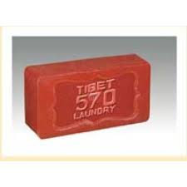
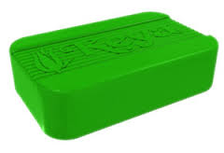
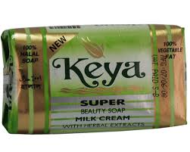
সাবানগুলোকে কয়টি গ্রুপে ভাগ করা যাবে?
বৈশিষ্টের উপর ভিত্তি করে সাবানগুলোকে কয় ভাগ করা যাবে?
টয়লেট সাবান | ডিটারজেন্ট | লন্ড্রি সাবান | তরল সাবান

Slide 5
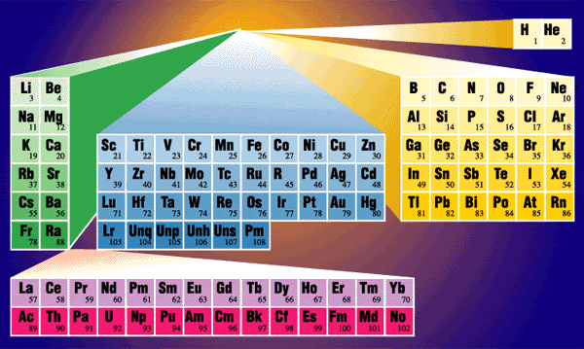
পর্যায় সারণি

Slide 6
শিখনফল
এই পাঠ শেষে শিক্ষার্থীরা-
১। পর্যায় সারণি কি তা বলতে পারবে।
২। পর্যায় সারণির লক্ষ্য ও উদ্দেশ্য বলতে পারবে।
৩। পর্যায় সারণির সুবিধাসমূহ বলতে পারবে।
৪। পর্যায় সারণির বৈশিষ্ট্যগুলো বলতে পারবে।

Slide 7
1 2 3 4 5 6 7 8 9 10 11 12 13 14 15 16 17 18
1
আনুভূমিক সারি/ পর্যায়
2
3
4
5
6
উলম্ব কলাম / গ্রুপ
7
১৮টি উলম্ব কলামকে গ্রুপ বলে। ৭ টি আনুভূমিক সারিকে পর্যায় বলে।

Slide 8
গ্রুপ
পর্যায়

Slide 9
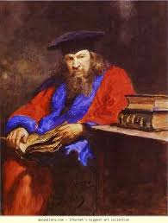
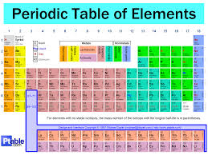
সালঃ ১৮৬৯ খ্রিস্টাব্দ
প্রবর্তকঃ রাশিয়ান বিজ্ঞানী দিমিত্রী মেন্ডেলিফ

Slide 10
এসো ভিডিওটি দেখি।

Slide 11
1 2 3 4 5 6 7 8 9 10 11 12 13 14 15 16 17 18
1
2
3
4
5
6
He
Xe
7
একই গ্রুপের সকল মৌলের বৈশিষ্ট্য প্রায় এক রকম । যেমন গ্রুপ ১৮ এর মৌলগুলো সকলেই নিষ্ক্রিয়।
Kr
Ne
Ar
Rn

Slide 12
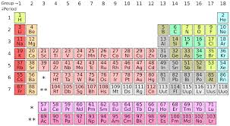
মূল সারণি
মূল পর্যায় সারণির নিচে আলাদা দু’টি সারি রয়েছে। এদের প্রথম সারির শুরুতে ল্যানথানাম ( La) ও শেষে লিউটেসিয়াম (Lu) আছে। আর দ্বিতীয় সারির শুরুতে অ্যাকটিনাম ( Ar) আর শেষে লরেনসিয়াম ( Lr) আছে।

Slide 13
একক কাজ
মূল পর্যায় সারণির নিচে আলাদা দু’টি সারি দেখানোর কারণ উল্লেখ কর।

Slide 14
দলগত কাজ
পর্যায় সারণির সুবিধাসমূহ লিখ।

Slide 15
মূল্যায়ন
১। পর্যায় সারণিতে কয়টি গ্রুপ ও কয়টি পর্যায় আছে?
২। পর্যায় সারণী কে ,কখন প্রবর্তন করেন?
৩। এ পর্যন্ত আবিস্কৃত মৌলের সংখ্যা কত?
৪। পর্যায় সারণির তিনটি উদ্দেশ্য বল।

Slide 16
বাড়ির কাজ
“পর্যায় সারণি মৌলসমূহের ধর্ম বা বৈশিষ্ট্য জানা সহজ করেছে” তোমার যুক্তি লিখে আনবে।

Slide 17
ধন্যবাদ

